Slide 1
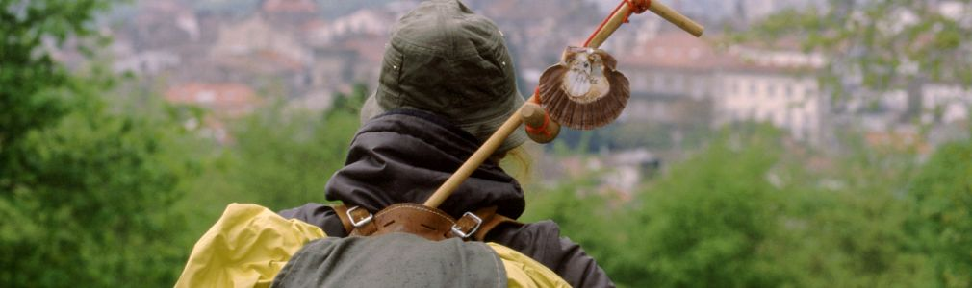




Aurten, bizitzan elkarrekin egiten dugun bidea eta gizakien elkarketak duen garrantzia dira gure kanpainaren ardatza. Etxegabeek beren historiak konta ditzaten nahi dugu: nor diren, zer-nolako bizitza duten, zer bilatzen duten eta zer espero duten. Bat egiten dugu giza duintasuna sustatzeko eta itxaropenari bidea irekitzeko. Santiagok, beste ahots batzuekin batera, gidatuko du gure gogoeta. Gakoa sinplea da: "Zuk niri begiratzeak, ikusteak, entzuteak, ezagutzeak alda dezake nire bidearen norabidea".
Donejakue bidea

Slide 2
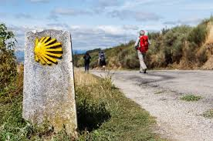
BESTEAK ETA GU SENTSIBILIZATZEA, gizartea oro har, administrazioak, hedabideak, profesionalak, boluntarioak, komunitate kristaua eta abar... etxegabeen errealitateaz. Har dezagun duintasunari eta giza eskubideei erreparatzen dien begirada, errazago ulertzeko eta hurbiltzeko pertsona hauen errealitatera.
SALATZEA eta zalantzan jartzea baztertzen eta kanporatzen duen egungo eredu sozioekonomikoa eta lurralde eta herri guztietan izaten diren gertakari zehatz batzuk, egoera ahulean eta baztertuta dauden pertsonengan baitute eraginik handiena: etxegabeengan.
TRESNAK EMATEA SUSTATZEKO-SENTSIBILIZATZEKO, SALATZEKO eta ERAGINA IZATEKO, ikastetxe, talde, parrokia, komunitate, elkarte, sare eta abarretan, etxegabeen errealitatea sakonago ezagutu ahal izateko. Kanpaina ernamuina eta hazia izan daiteke gizartean eragiteko eta eragin politikoa izateko administrazioetan.
EKINTZARAKO DEIA. Herritarren erantzuna lortzea enpatiaren eta mobilizazioaren bidez eta kanpainak proposatzen dituen ekintza guztietan parte hartuz
KANPAINAREN
HELBURUAK

Slide 3
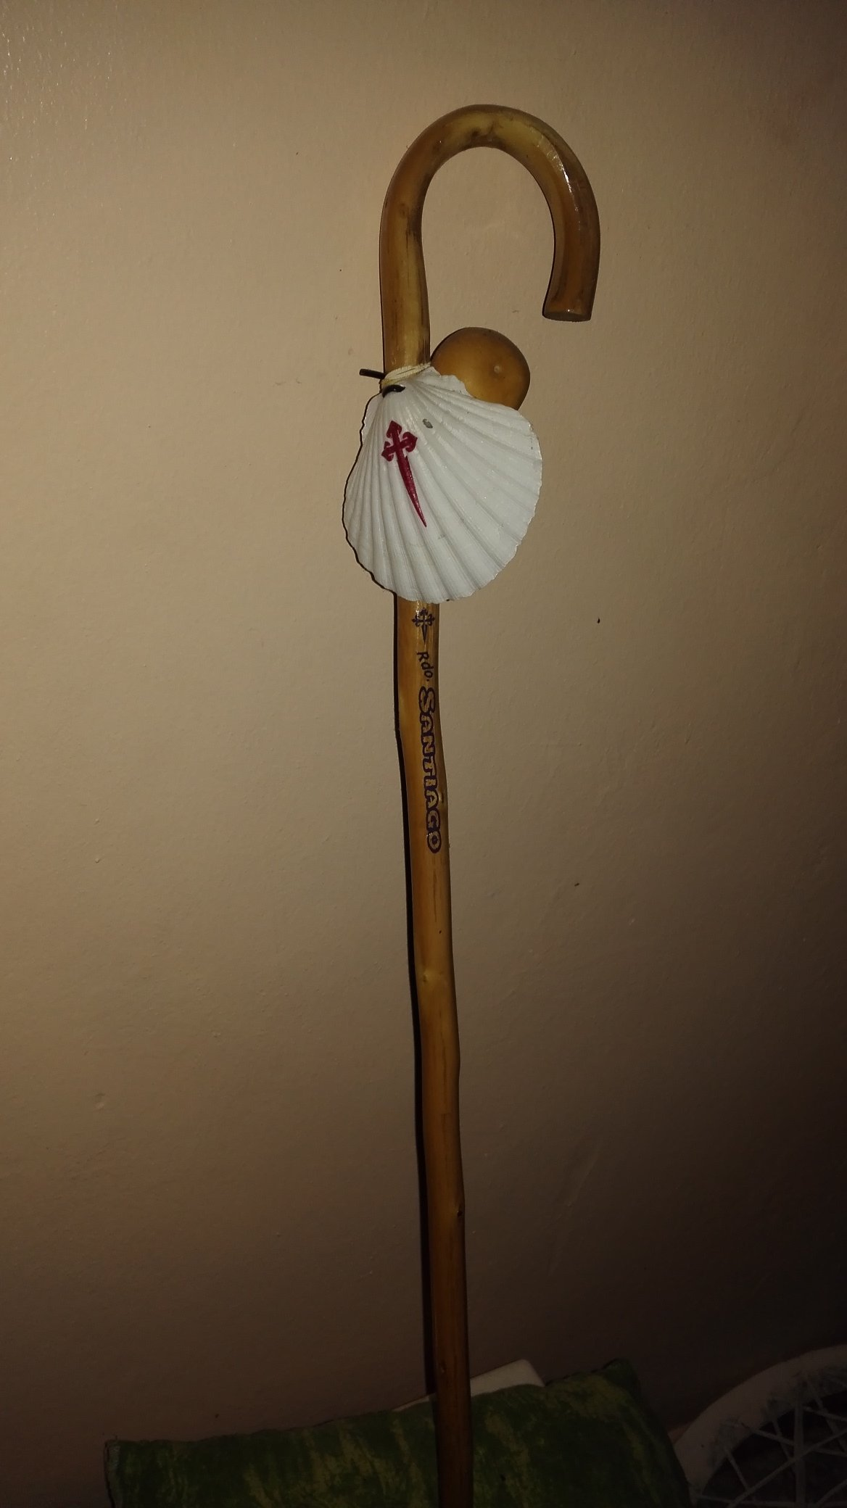
2024an. PERTSONA NAIZ, ETXEGABEA NAIZ ETA KONTATU NAHI DIZUT
Zerk ekarri nauen honaino (MAKILA)
Faktore ekonomikoek (langabeziak, etxebizitzen kostu handiak), instituzionalek (etxebizitza-politikarik ezak, burokraziak), harremanetakoek (bakartze sozialak, genero-indarkeriak) eta pertsonalek (desgaitasunak, osasun mentaleko arazoek, menpekotasunak) eragiten dute etxegabetasuna.
Funtsezkoa da arrazoi horiek ulertzea estrategia eraginkorrak garatzeko eta arazoari sustraietatik helduko dioten irtenbide iraunkorrak eskaintzeko.

Slide 4
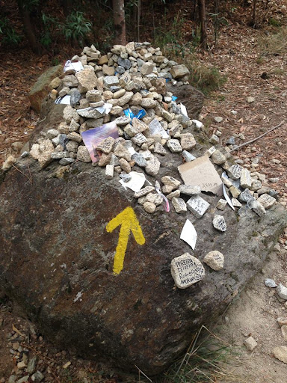
2024an. PERTSONA NAIZ, ETXEGABEA NAIZ ETA KONTATU NAHI DIZUT
Bidean ditudan zailtasunak (HARRIAK)
Espainian, INEk jasotzen duenez, 2022an 28.552 pertsona zeuden etxerik gabe, hau da, 2012an baino %24,5 gehiago. Etxegabetasunaren aurkako Estrategia Nazionalak (2023-2030) gabezia horiei aurre egitea du helburu, baina lege eta baliabide egokiak behar ditu arrakasta izateko. Funtsezkoa da onartzea etxegabeen giza eskubideen urraketak beren bizitzako alderdi guztiak lotzen dituela eta guztietan duela eragina.
Urratutako eskubideak: etxebizitza egokia, lan duina, osasun fisikoa eta mentala, administrazio ona, parte-hartze politikoa eta soziala, babes soziala eta intimitatea izateko eskubidea.

Slide 5

2024an. PERTSONA NAIZ, ETXEGABEA NAIZ ETA KONTATU NAHI DIZUT
Nola sentitzen naizen (ISPILUA)
Bidaia emozional honek etxegabeen bizipenak erakusten dizkigu, minetik itxaropenera.
Entzuten eta erantzuten ari gara emozio horiei?
Oinarrizko beharretatik haratago joan behar dugu, eta haien esperientzia emozionalak ulertu behar ditugu, benetako enpatia landuz ekintza zehatzak lortzeko.

Slide 6


SEINALEAK ETA LAGUNTZA
Bizitzaren bidean, denok behar ditugu seinaleak eta laguntza ez galtzeko, eta komunitatearen erantzukizuna da laguntza hori ematea. Etxegabeei laguntzeko, ezinbestezkoa da norbanakotzat hartzea eta halaxe tratatzea, aurreiritziak baztertuz eta laguntza emozionala eta soziala emanez, ez bakarrik laguntza materiala. Ezinbestekoa da hurbiltasuna, benetako interesa eta duintasuna eskaintzea, haien integrazioa eta aurrerapena lortzeko.
9

Slide 7
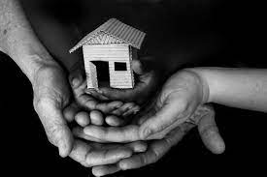
NOLA ERANTZUN ETA JARDUN GIZARTE GISA?
Gure gizarteak bazterrean uzten ditu estandar jakin batzuk betetzen ez dituztenak, Frantzisko aita santuaren arabera "Bazterketen gizartea" da gurea. Etxegabeak dira kaltetuenak, aurre egin behar baitiete deshumanizazioari, oinarrizko zerbitzuetarako sarbide mugatuari eta betiereko pobrezia-zikloei. Hori aldatzeko, bestelako politikak behar ditugu, haien duintasuna errespetatu, etxebizitza eta funtsezko zerbitzuak eskaini eta elkartasunaren kultura sustatuko dituztenak. Haien historiak entzuteak bidea zabaldu dezake gizarte inklusiboago eta errukitsuago bat izateko.
9

Slide 8
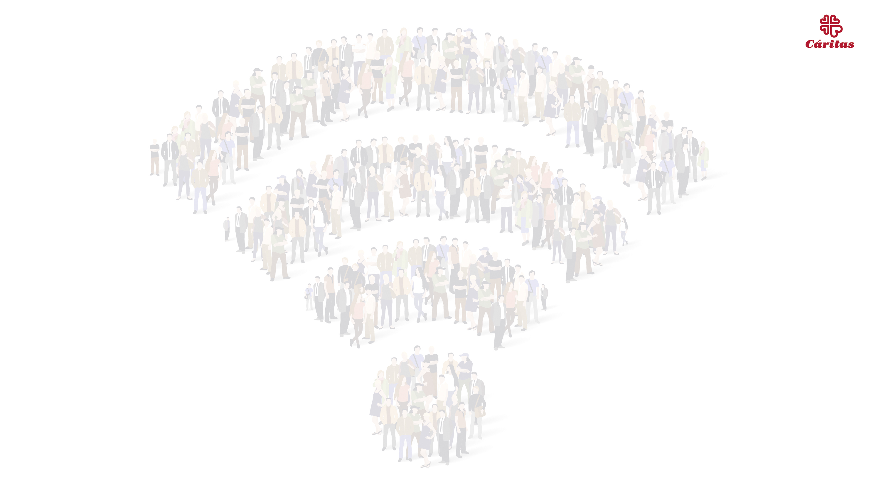
Etorkizuneko eta Itxaropeneko planak
Etxegabe askok etorkizun hobea dute amets. Bizitza duinaren helmugara iritsi behar dute, etxearekin eta aukerekin. Etorkizuneko plan horiek —ametsak zein benetako jomugak izan— oztopoak gainditzeko eta egonkortasuna eta duintasuna lortzeko itxaropena islatzen dute.
Enplegurik ezak frustrazioa eta mendekotasuna sortzen ditu. Etxegabeek autonomia ekonomikoa, prestakuntza eta bizitza hobea nahi dituzte. Era berean, jasotako babesa itzuli nahi diote gizarteari.
Etxegabeek "maitasuna, txera eta ulermena" nahi dituzte. Behar dituzten maitasuna eta laguntza itzuli nahi dituzte gero. Laguntzeko eta laguntza jasotzeko gaitasuna funtsezkoa da gizarteratzeko.
Sare sozialik eta familiarrik ez izateak eragina du etxegabeengan. Etxegabeek konpainia eta harreman esanguratsuak nahi dituzte. Norbaitekin etorkizuna eraikitzeko desirak dituzte, eta hor nabarmena da afektuaren eta ahalduntzearen beharra.

Slide 9
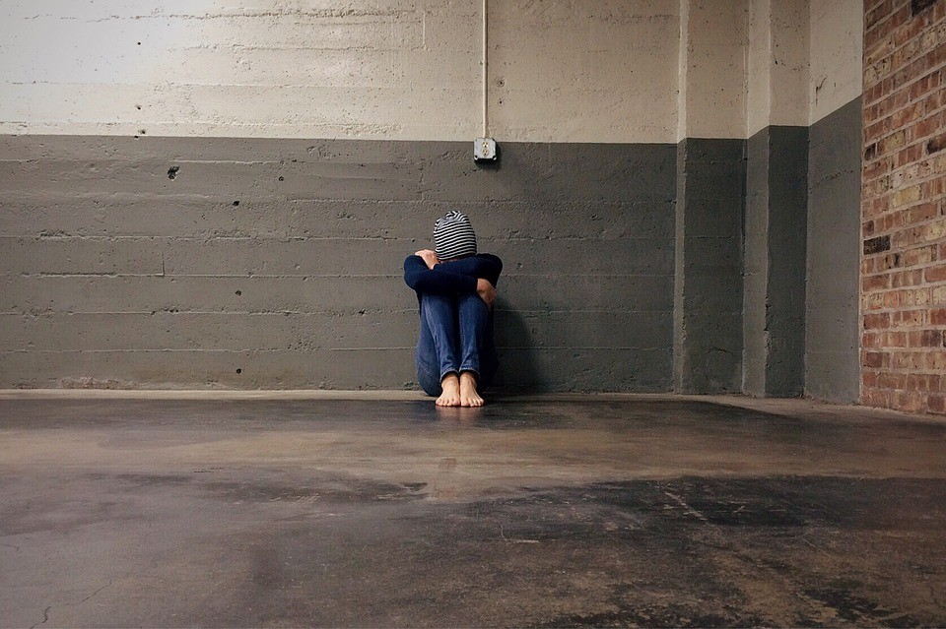

ETXEGABETASUNA EMAKUME AURPEGIA
Etxegabetasuna gizonekin lotzen da normalean, baina emakume etxegabeek aurre egin behar diote larriagoa eta ez hain agerikoa den bazterketa sozialari.
Haien ahultasuna areagotu egiten da, generoari lotutako faktore zehatzen ondorioz, hala nola indarkeria, prekaritatea eta seme-alabak babesteko beharra.
Emakume askok aldi baterako eta arriskuko irtenbideetara jotzen dute kalea saihesteko, eta horrek betikotu egiten du beren bazterketa-egoera.
Funtsezkoa da esku hartzeko estrategiak egokitzea desberdintasun horiek onartu eta jorratzeko, genero-ikuspegia txertatuz, emakume etxegabeei laguntza eraginkorragoa eta seguruagoa eskaini ahal izateko.

Slide 10
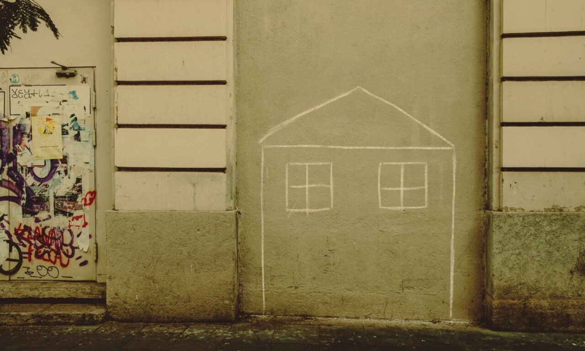
Zer egin dezaket nik?
Jarri bestearen lekuan.
Zaintzeko guneak
laguntzen ditugun pertsonentzat.
Aurrean dugun aukera:
eredua aldatzea.
Aurrera egin
zaintzen gizarterantz.
Interesa izan, errespetuz eta hurbiltasunez,
bazterketa-harremanen inguruan.
Elkarte eta komunitateen errealitatera hurbildu, eta bat egin laguntza- eta partaidetza-ekimenekin.
Bultzatu etxegabetasunaren inguruko eztabaida-, gogoeta- eta ekintza-guneak, errealitate hori agerian jartzen dutenak.

Slide 11


Ondo ibili!

